Slide 1
Дидактическая игра –как средство знакомства детей с профессиями взрослых.
Игра – это огромное светлое окно, через которое в духовный мир ребенка вливается живительный поток представлений и понятий.
Подготовила Алтунина Ирина.

Slide 2
Дидактические игры
Игры с предметами
Настольные игры
Словесные игры

Slide 3
Игры с предметами
"Собери набор парикмахера" (игрушечные ножницы, расчески, фен, лак, бигуди – дети выбирают из множества разнообразных предметов). «
Строитель" (из множества предметов дети выбирают те, что можно увидеть на стройке – игрушечные – кирпичик, кран, трактор).
Также дети взаимодействуют с куклами, на которых одежды людей разных профессий.
Играя с ними, дети анализируют, и делают выводы для чего человеку той или иной профессии нужен данный вид одежды.
Например: Зачем строителю каска? Повару фартук и колпак?

Slide 4
Настольно-печатные игры
1. Подбор картинок по парам. Самое простое задание в этой игре -это нахождение среди разных картинок двух совершенно одинаковых.
Постепенно задание усложняется. Ребенок объединяет картинки не только по внешним признакам, но и по смыслу.
Например, даны 3 картинки с изображением Айболита, на одной из них нет в руках доктора портфеля, дети должны выбрать две другие картинки.

Slide 5
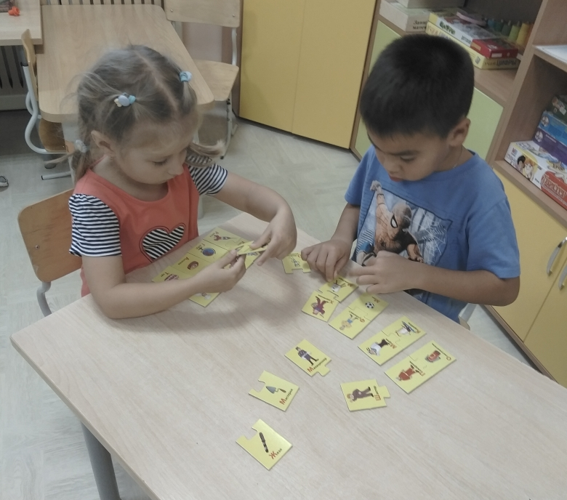
Лото « Профессии »

Slide 6
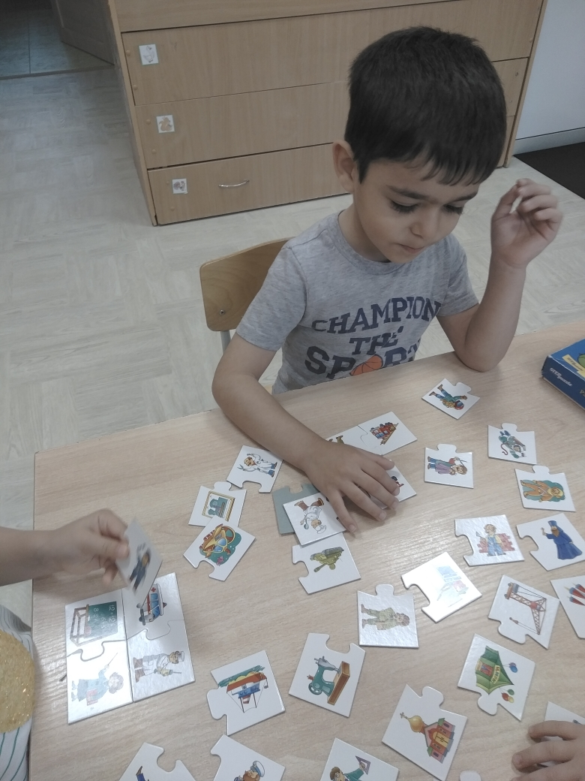
Игра « Кому что необходимо»

Slide 8
Словесные игры
Они построены на словах и действиях играющих. Описывают предметы, отгадывают по описанию, находят признаки сходства и различия, группируют предметы по различным признакам.

Slide 9
«Кому что нужно для работы? »
Цель:
Расширять и уточнять представления детей о предметах окружающего мира (материалах, инструментах, оборудовании и т. п., необходимых для работы людям разных профессий.
Учителю - указка, учебник, мел, доска…
Повару – кастрюля, сковорода, нож, овощерезка, электропечь…
Водителю – автомобиль, запасное колесо, бензин, инструменты…

Slide 10
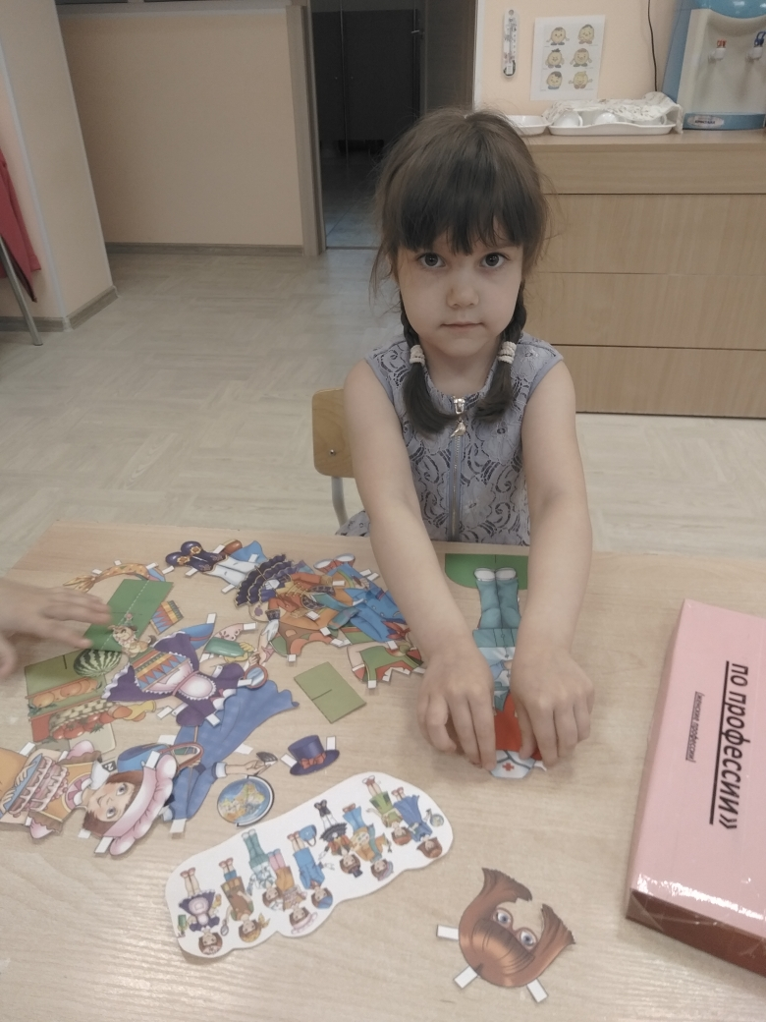
Д/Игра « Лото»

Slide 11
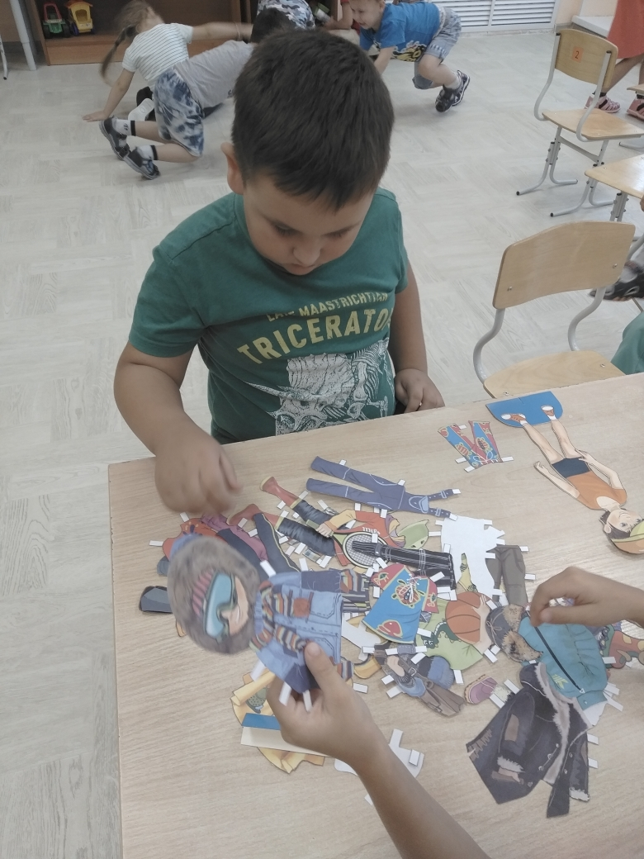
Д/И « Профессии»

Slide 12
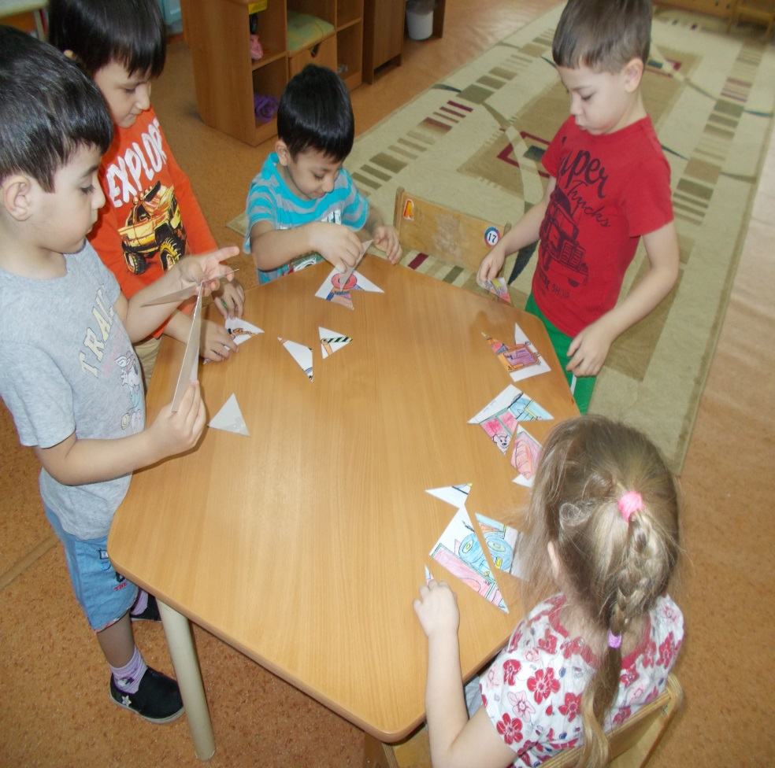
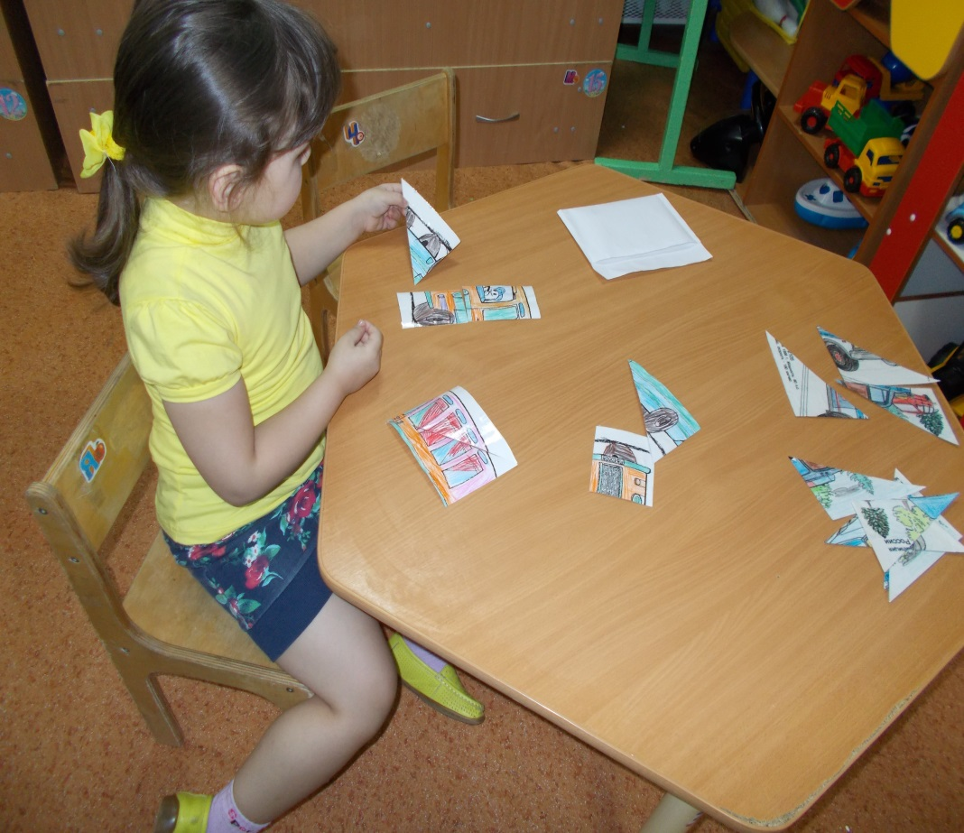
Д/И « Собери машину»

Slide 13
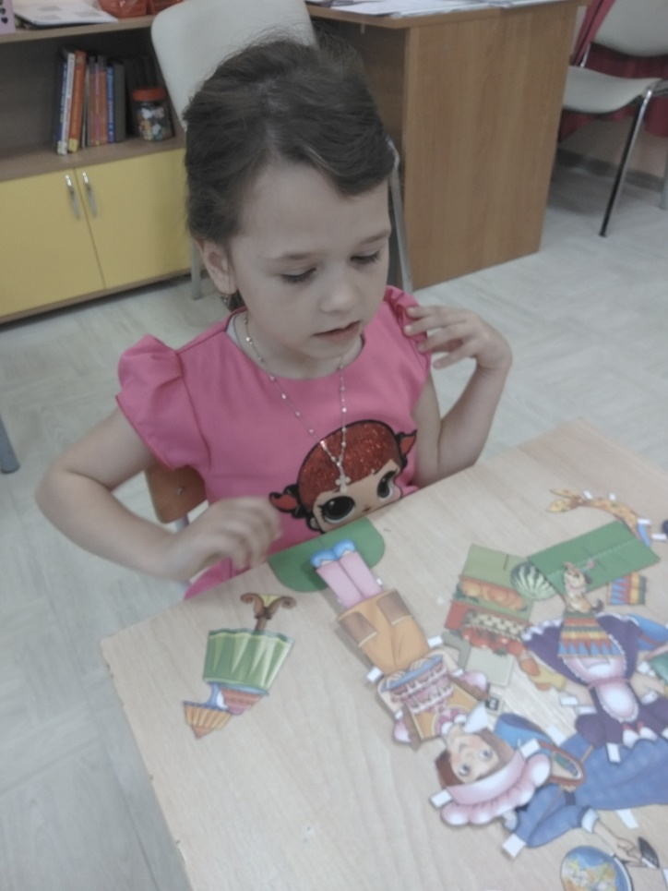
Д/И « Кому что надо»

